Slide 3
بیماریهای منتقله از راه آب و غذا
دانشکده علوم پزشکی ساوه
معاونت بهداشت
واحد پیشگیری از بیماریها
مدرس: دکتر کبری ناصح
پزشک واحد بیماریها

Slide 4
مقدمه:
بیماریهاي منتقله از غذا بیماریهایی هستند که از خوردن و آشامیدن غذا یا نوشیدنی آلوده ناشی میشود . عوامل این آلودگی باکتري ها توکسینها ، ویروسها و انگلها هستند .
بیماریهاي منتقله از غذا به دو دسته عمده تقسیم می شوند:
1 -عفونتهاي منتقله از غذا :
این عفونت از مصرف غذا یا آشامیدنی آلوده به باکتري ، ویروس یا انگل ناشی میشوند این پاتوژن به دو روش ایجاد بیماري می کنند .
2 -مسمومیت منتقله از غذا یا مسمومیت غذایی
مسمومیت منتقله از غذا از مصرف غذا یا نوشیدنی که قبلا" با یک سم آلوده شده ناشی میشود . منابع این سموم عبارتند از:

Slide 5
الف –باکتري هاي ویژه مانند استافیلوکوك آرئوس ،باسیلوس سرئوس و کلستریدیوم بوتولینوم و قارچ ها ب- مواد شیمیایی سمی مانند حشره کشها و هیدروکربن ها ج- سموم با منشاء طبیعی مانند حیوانات دریایی ، گیاهان و قارچها د- آلودگی با فلزات سنگین مانند مس ، آهن و جیوه 3-موادي نیز وجود دارند که به هر دو روش فوق ایجاد بیماري میکنند مانند : بوتولیسم در نوزادان و کودکان از طریق خوردن عسل حاوي کلستریدیوم بوتولینوم. امروزه استفاده از سموم کشاورزي و آلودگی غذا در مراحل مختلف فرآوري محصولات غذایی به یک چالش بهداشتی تبدیل شده است .

Slide 6
طغیان : تعاريف گوناگوني درباره اين عبارت استفاده مي شود: الف) شمار بيماران مشاهده شده از يك بيماري خاص بيش از حد انتظار باشد . ب) دو يا بيش از دو مورد از يك بيماري مشابه منتقله از غذا در نتيجه مصرف غذای مشترك در یک منطقه اتفاق افتاده باشد . در صورت تأیید طغیان در یک منطقه،تیمهای بهداشتی جهت کنترل و محدود کردن بیماری تشکیل می گردد. اهمیت گزارش دهی به موقع و هوشیارانه می تواند کمک شایانی به کنترل بیماری نماید.

Slide 7
آمیبیازیس
انتاموبا هیستولیتیکا : Entamoeba histolytica آنتاموبا هيستوليتيكا نام علمي انگل آميب بيماريزا در انسان است كه سومين علت شايع مرگ در اثر بيماريهاي انگلي بعد از انگلهاي مالاريا وشيستوزوميااست. اين انگل تك سلولي در روده انسان زندگي ميكند و با آسيب رساندن به غشاي روده ها از سلولهاي خوني تغذيه كرده و باعث پارگي جدار روده و ايجاد اسهال خوني مي شود. يكي از تواناييهاي انگل اين است كه براي در امان بودن ازآسيبهاي محيطي ميتواند با ايجاد يك غشا دور خودش به شكل كيست در آمده وبه اين ترتيب وقتي همراه مدفوع دفع مي شود تا چند هفته زنده خواهد ماند وبا ورود به دستگاه گوارش، ديگر افراد را آلوده خواهد كرد. حدود 10 درصد جمعيت جهان مبتلا به «آميبيازيس» هستند، ولي در بيش از 90درصد اين افراد بيماري به شكل بي علامت و در اثر حضور كيست در روده خود رانشان ميدهد.
آنتامبا هیستولیتیکا اساسا درروده ی بزرگ مستقر میشود، تروفوزوییت ها یا اشکال فعال در داخل مجرای روده قرار میگیرند.
آمیب های مهاجم گاه به مویرگها راه پیدا میکنند و از طریق جریان خون به کبد یا اندام های دیگر حمل می شوندتادر آنجا آبسه تشکیل دهند.

Slide 8
دوره کمون بیماری از 2 تا 4 هفته است و در این فاصله فرد شدیدأ می تواند ناقل و پخش کننده آمیب در سطح جامعه باشد.
کیست در مدفوع برای چندین روز ،در خاک به مدت حداقل 8 روز و در دمای 28-34 درجه به مدت بیش از یک ماه زنده می ماند.
این انگل نسبت به کلر شدیدأ مقاوم است.
راههای سرایت:غذای آلوده –میوه و سبزیجات آلوده شده با مدفوع انسانی-آب آلوده به کیست- انتقال دهانی-مدفوعی-
علایم بالینی:
اکثرا بدون علامت هستند
اسهال آبکی با دفعات بالا
- درد شکم و معده
- ممکن است تب و استفراغ همراه باشد
- در موارد شدید اسهال خونی
تشخیص:
- آزمایش S/E در سه مرحله همراه با کشت مدفوع
-

Slide 9
بوتولیسم

Slide 10
بوتوليسم غذايي:
يک مسموميت شديد است که در اثر خوردن سم بوتوليسم با غذا به وجود مي آيد . بيماري با نشانه هاي ضايعات حاد و دو طرف اعصاب جمجمه و ضعف يا فلج پايين رونده آنها تظاهر مي يابد . مشکل بينايي ( تار بيني يا دو بيني )‌، اشکال در بلع و خشکي دهان اولين شکايتهاي بيمار است . در دنباله اين نشانه ها در حالي که بيمار هوشيار است ممکن است فلج شل دو طرفه پائين رونده به وجود آيد . در مراحل اوليه بيماري ممکن است استفراغ ، يبوست و يا اسهال نيز ديده شود . معمولاً‌ تب ديده نمي شود. و بهبودي ممکن است براي ماهها طول بکشد .

Slide 11
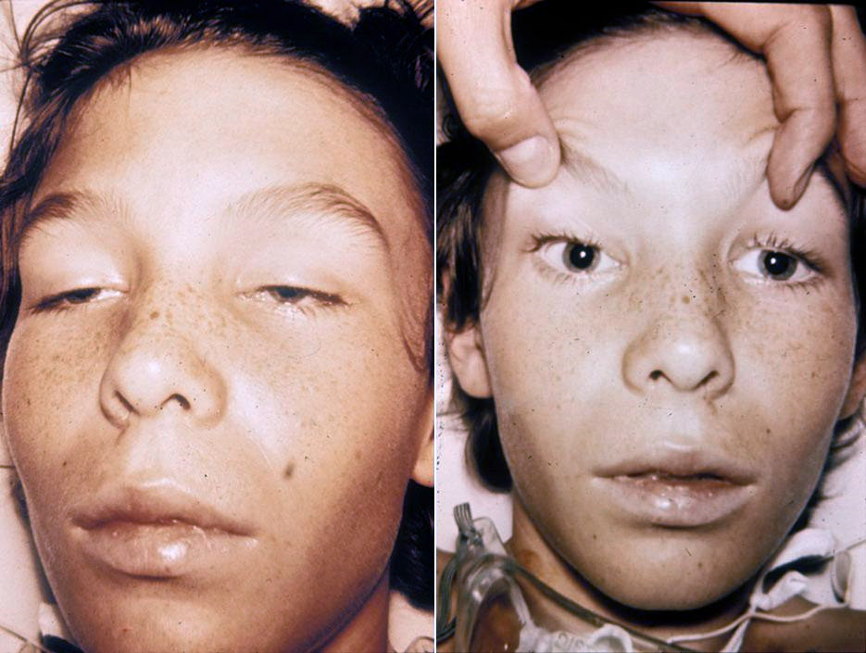
علائم شایع
علايم‌ زير معمولاً 36-18 ساعت‌ پس‌ از خوردن‌ غذاي‌ آلوده‌ رخ‌ مي‌دهند: تار شدن‌ ديد، يا دو بینی افتادن‌ پلك‌هاي‌ چشم‌ خشك‌ شدن‌ دهان‌ خورده‌ خورده‌ صحبت‌ كردن‌ مشكل‌ در قورت‌ دادن‌ غذا يا مايعات‌ استفراغ‌ و اسهال‌ ضعف‌ دست‌ها يا پاها، كه‌ نهايتاً ممكن‌ است‌ به‌ فلج‌ نيز بيانجامد. تب‌ وجود ندارد. توانايي‌هاي‌ ذهني‌ دچار اختلال‌ نمي‌شوند
علايم‌ زير در شيرخواران‌ رخ‌ مي‌دهند: يبوست‌ شديد گريه‌ ضعيف‌ ناتواني‌ در مكيدن‌ پستان‌ مادر

Slide 12
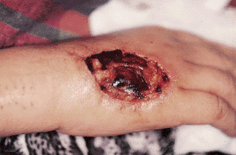
انواع بوتولیسم:
. سه نوع بوتوليسم وجود دارد :
1-بوتوليسم منتقله با غذا ( بوتوليسم کلاسيک )
2-زخم بوتوليسم :علائم و نشانه‌های بوتولیسم زخم، حدود 10 روز پس از اینکه سم وارد بدن شد، ظاهر می‌شود. علائم و نشانه‌های بوتولیسم زخم، دقیقا مانند بوتولیسم غذا است. زخم ممکن است قرمز و متورم نباشد
3-بوتوليسم روده اي ( بالغين و نوزادان )‌ .
محل توليد سم بوتوليسم در اشکال فوق متفاوت است ولي در هر سه شکل بيماري فلج شل ، که نتيجه تأثير سم بر روي نورون هاي عصبي است ، ايجاد مي شود

Slide 13
علل بیماری
عفونت‌ غذاها (عمدتاً كنسروي‌)، با باكتري‌ كلستريديوم‌ بوتولينوم‌. اين‌ باكتري‌ در غذاي‌ آلوده‌ يا خوب‌ پخته‌ نشده‌ رشد مي‌كند. با رشد اين‌ باكتري‌ در غذا، سم‌ قدرتمندي‌ توليد و ترشح‌ مي‌شود كه‌ توانايي‌ جذب‌ از دستگاه‌ گوارش‌ و گسترش‌ به‌ دستگاه‌ عصبي‌ مركزي‌ را دارد.
غذاهايي‌ كه‌ ‌ باعث‌ بوتوليسم‌ شوند :
سبزيجات‌ و ميوه‌هايي‌ كه‌ درکارخانه‌ كنسرو مي‌شوند، ماهي‌، گوشت‌، سوسيس‌ خوب‌ پخته‌ نشده‌، گوشت‌ دوده‌ داده‌ و محصولات‌ لبني‌ در شيرخواران‌ زير يك‌ سال‌، عسل‌ خام‌ يا ساير غذاهاي‌ پخته‌ نشده‌ ممكن‌ است‌ باعث‌ بوتوليسم‌ شوند. اين‌ باكتري‌ امكان‌ دارد زخم‌ را نيز آلوده‌ سازد و سم‌ ترشح‌ كند.

Slide 14
پیشگیری
اگر قسمتي‌ از قوطي‌ كنسرو بيرون‌ زده‌ است‌، يا اينكه‌ محتويات‌ آن‌ رنگ‌ يا بوي‌ عجيبي‌ دارند، اصلاً لب‌ به‌ آن‌ نزنيد. هيچگاه‌ غذايي‌ كه‌ قطعاً مشخص‌ نيست‌ خوب‌ پخته‌ يا كنسرو شده‌ است‌ را نخوريد. هيچگاه‌ به‌ شيرخواران‌ غذاي‌ حاوي‌ عسل‌ را برای ضد سرفه‌ ندهيد. جوشاندن‌ غذا مي‌تواند از بوتوليسم‌ پيشگيري‌ كند. اگر مشكوك‌ به‌ بوتوليسم‌ هستيد، با مركز بهداشت‌ نزديك‌ محل‌ خود تماس‌ بگيريد. در صورت‌ قطعي‌ شدن‌ مسأله‌، بايد از طريق‌ رسانه‌ها اطلاع‌رساني‌ كرد و غذاهاي‌ آلوده‌ را نيز از مغازه‌ها جمع‌آوري‌ نمود.

Slide 15
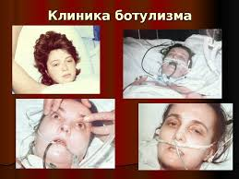
عواقب‌ مورد انتظار
با اقدام‌ فوري‌، پيامد بيماري‌ خوب‌ است‌. هر چه‌ قدر مقدار سم‌ ورودي‌ بيشتر باشد، علايم‌ زودتر آغاز مي‌شوند و وضعيت‌ بيمار نيز خطرناك‌تر خواهد بود. ميزان‌ كلي‌ مرگ‌ومير 25%-10% است‌.

Slide 16
تشخیص:
با نمونه گیری از خون ،مدفوع،محتویات استفراغ ،و یا محتویات معده و مشاهده باکتری و یا ثرات سم در
نمونه ها بیماری قابل تشخیص است.
در بوتولیسم ناشی از زخم ، از سرم ، مواد ترشحی و بافت مرده یا سواپ گرفته شده از زخم بیماران
در بوتولیسم اطفال از طریق نمونه های مدفوع و سرم اقدام گردد.

Slide 17
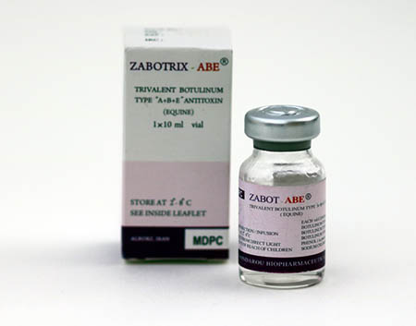
اصول کلی درمان
بستري‌ كردن‌ بيمار جهت‌ انجام‌ مراقبت‌هاي‌ ويژه‌. امكان‌ دارد بيمار به‌ تهويه‌ مكانيكي‌، نياز پيدا كند. اگر تنها چند ساعت‌ از خوردن‌ غذاي‌ مسموم‌ گذشته‌ باشد، بيمار را وادار به‌ استفراغ‌ كنيد. اگر مشكوك‌ به‌ بوتوليسم‌ هستيد، در صورت‌ امكان‌ مقداري‌ از غذاي‌ آلوده‌ را براي‌ بررسي‌ آزمايشگاهي‌ در داخل‌ يخچال‌ نگهداري‌ كنيد.
درمان در سه روز و با آنتی توکسین بوتولیسم صورت می گیرد .

Slide 19
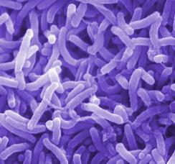
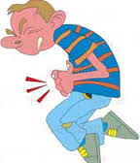
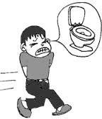
وبا

Slide 20
وبا یک تهدید بین الملل
وبا یکی از بیماری های واگیر با قابلیت ایجاد همه گیری بزرگ برای بشر می باشد.
قدرت آن در مبتلا کردن ناگهانی تعداد زیادی از افراد جوامع است .
در موارد شدیدو بدون درمان در عرض چند ساعت منجر به مرگ انسان می شود
پیدایش بیماری اغلب موجب هراس در ملت ها شده است .
نمی توان با کنترل مرزها از ورود وبا به کشورها جلوگیری کرد .
وبا فقط در انسان ایجاد بیماری می‌کند.

Slide 21
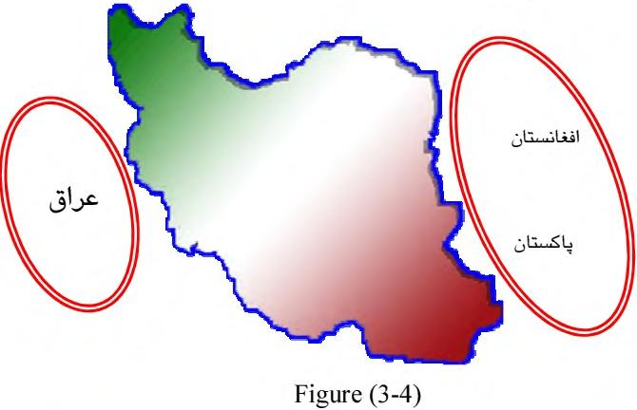
بیماری وبا بعنوان یک خطر بالقوه همیشه کشور ما را تهدید می کند . غفلت جزیی از آن می تواند منجر به بروز فاجعه جبران ناپذیر شود .
همه استانها علی الخصوص استانهای مرزی با کشورهای پاکستان و افغانستان و استانهای مرزی با کشور عراق بیشتر در معرض خطر هستند.

Slide 22
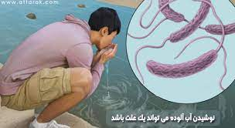
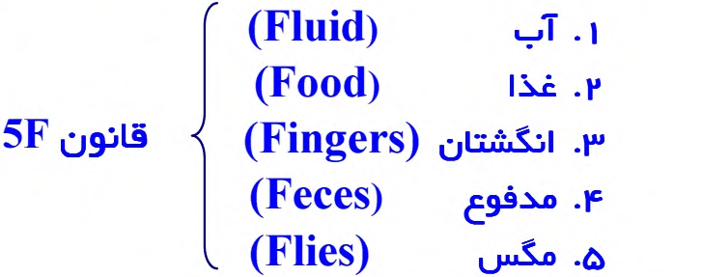
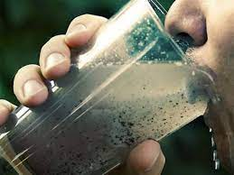
راههای انتقال:
1. آب آلوده به مدفوع انسان (در حقیقت آب مخزن بیماری تلقی می گردد)
2 . غذای آلوده
3 . دست های آلوده ( موجب انتقال بیماری از فرد آلوده به فرد سالم می شود)
*بطور کلی پنج فاکتور در انتقال این بیماری نقش دارند:

Slide 23
عامل بیماریزایی :
یک باکتری به نام ویبریو کلرا است و این بیماری در اثر سم تولید شده از این باکتری که در روده کوچک تکثیر می‌یابد، ظاهر می‌شود. عامل بیماری مدت زیادی در آب زنده می‌ماند و در مناطقی که سطح آبهای زیر زمینی آن بالا است، بیشتر شایع است و بیشتر عامل بیماریزا از طریق مدفوع و فاضلاب قابل انتقال است.

Slide 24
خصوصیات عامل بیماریزا
باسیلهای گرم منفی بی‌هوازی اختیاری در گروهی که شامل خانواده ویبریوناسه است قرار دارند.بیماری با اسهال آبکی و فراوان مشخص می‌شود.
ویبریو کلرا در گرمای 65 درجه سانتیگراد در مدت 30 دقیقه کشته می‌شود و در آب جوش ظرف چند ثانیه از بین می‌رود.کلربا غلظت 0/6 میلیگرم در لیتر ، این باکتری را از بین می‌برد.

Slide 25
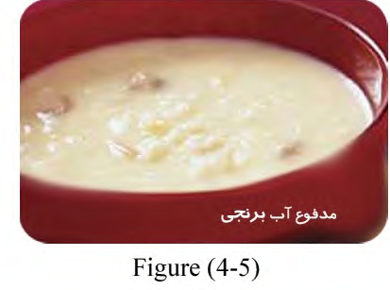
علائم :
*وبا طیف بالینی وسیعی دارد و تقریبا حدود 75 درصد از افرادی که دچار عفونت با ویبریوکلرا می شوند، هیچ نشانه از بیماری ندارند .
*بیمار ناگهان دچار اسهال آبکی ، پرفشار و بدون درد وپیچش شکم می‌شود و اندکی بعد استفراغ روی می‌دهد.
*در موارد شدید ممکن است حجم مدفوع از 250 سی‌سی به ازای هر کیلوگرم وزن بدن در 24 ساعت بیشتر شود و بیمار تا 40 بار در روز مدفوع داشته باشد. مدفوع در این بیمار ، فاقد صفرا و خون و خاکستری رنگ (نمای آب برنجی) و دارای بوی غیر زننده می‌باشد.

Slide 26
*با پیشرفت اسهال علائم کم آبی ظاهر می شود و با کم آبی شدید بیمار ممکن است دچار کرامپ های عضلانی جنرالیزه و کاهش حجم ادرار شود که اهمیت زیادی دارد. *به زودی به علت کم شدن آب بدن با از دست دادن 5 -3 درصد وزن طبیعی بدن ، تشنگی ایجاد می شود. * با کاهش 8 - 5 درصد وزن بدن ، ضعف و سرگیجه دیده می‌شود. *کاهش بیش از 10 درصد وزن بدن ، منجر به ترشح کم ادرار و گاهی قطع کامل ادرار ، نبض ضعیف ، چشمهای گود رفته ، پوست چروکیده ، شکم فرورفته ، گرفتگی و کرامپ عضلانی به علت اختلالات در میزان الکترولیتهای بدن و در شیر خواران فرورفتگی ملاج و در نهایت خواب آلودگی و مرگ می‌شود. *در بیماران درمان نشده ، دهیدراتاسیون سریع، اسیدوز ، کولاپس عروقی و هیپو گلیسمی خصوصأدر بچه ها و نارسایی کلیه شایع است.

Slide 27
مخزن و منبع بیماری
انسان تنها مخزن وبا است که به صورت بیمار یا ناقل است و منبع بیماری ، اسهال و استفراغ بیماران و ناقلان بیماری می‌باشد.
دوره کمون
دوره کمون این بیماری ممکن است خیلی کوتاه بوده و بستگی به مقدار باکتری وارد شده به بدن فرد دارد. متوسط دوره کمون 3 - 2 روز و از چند ساعت تا چند روز گزارش شده است.
دوره واگیری
تا زمانی که بیمار در مدفوع خود ویبریو کلرا دفع نماید، می‌تواند برای محیط آلوده کننده باشد. افرادی که عفونت مزمن کیسه صفرا دارند می‌توانند به عنوان ناقلین به ظاهر سالم در انتشار بیماری دخالت کنند. در این افراد ممکن است بطور متناوب کشت مدفوع مثبت شود. دادن آنتی بیوتیک مناسب در کوتاه کردن این دوره می‌تواند نقش داشته باشد.

Slide 28
عوامل مربوط به میزبان
سن و جنس شیوع
بیماری در هر دو جنس و در همه سنین دیده می‌شود.
در مناطق بومی کودکان نسبت به بزرگترها بیشتر مبتلا می‌شوند.
ولی در کودکان زیر 2 سال به علت ایمنی اکتسابی از شیر مادر ، کمتر از بچه‌های بزرگتر بروز می کند.
اسیدیته معده
بیماریها یا داروهای کاهنده اسید معده ، ابتلا به بیماری وبا را افزایش می‌دهد.
گروههای خونی
افراد با گروه خونی O بیشترین ابتلا به بیماری وبا و افراد با گروه خونی AB کمترین خطر ابتلا را دارا هستند.

Slide 29
تشخیص بیماری
هر فردی که دچار اسهال ( ناگهانی ) و آبکی باشد مشکوک تلقی می شود و آزمایش مدفوع از نظر وبای التور در مورد او انجام شود .
تشخیص قطعی بیماری : با انجام آزمایش مدفوع و شناسایی عامل بیماری در آن امکان پذیر است
.

Slide 30
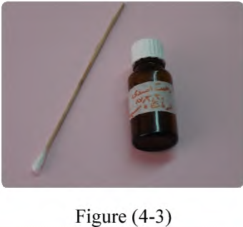
نمونه گیری در مراکز بهداشتی و درمانی و خانه های بهداشت و پایگاههای بهداشتی به راحتی و بدون هزینه قابل انجام است. تجهیزات مورد نیاز یک عدد سوآپ و شیشۀ محتوی محیط کشت کری بلر است. پس از نمونه گیری توسط بیمار،و ثبت مشخصات فرد بر روی شیشه،ظرف محتوی نمونه به آزمایشگاه ،ارسال می گردد.

Slide 31
در صورت مشاهده علایم مذکور چه باید کرد ؟
بدون فوت وقت ، موارد مشاهده شده به مرکز بهداشت شهرستان گزارش تلفنی شود.
نمونه گیری انجام و نمونه جهت تشخیص ارسال گردد.
تامین آب و املاح بدن با استفاده از مایعات(بهترین ماده جبرانی سرم خوراکی ORS می باشد)
اگر ORS در دسترس نبود چه بکنیم ؟ یک قاشق مرباخوری نمک (5 گرم ) هشت قاشق مرباخوری شکر (40گرم) در یک لیتر آب جوشیده سرد شده

Slide 32
درمان
*در صورتیکه قادر به نوشیدن نباشد :
تزریق سرم بصورت اورژانس
تکمیل دوره درمان و استفاده کامل از آنتی بیوتیکها
در صورت بروز علایم خطر اعزام به بیمارستان
سازمان بهداشت جهانی ، مصرف ترکیب مایع درمانی خوراکی ORS را توصیه کرده است. مصرف ORS حتی در شیر خواران بدون خطر است به شرط این که با مصرف شیر مادر یا آب همراه باشد.

Slide 33
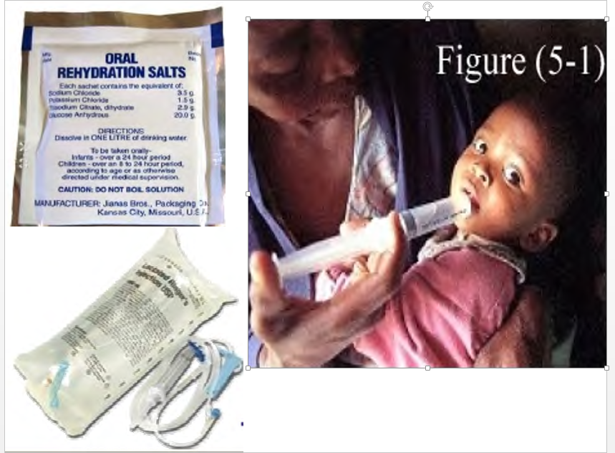

Slide 34
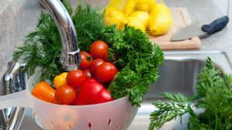
راههای پیشگیری
چون بیماری بیشتر از طریق آب آلوده شیوع می‌یابد، سعی کنیم برای نوشیدن آب ، شستشوی ظروف ، خوردن سبزیجات از آب لوله کشی کلردار استفاده کنیم. در غیر این صورت آب را بجوشانیم و پس از سرد شدن مصرف کنیم.
سبزیجات و میوه‌ها را قبل از مصرف با محلول پرکلرین گندزدایی و پس از شستن با آب سالم مصرف کنیم.
از خوردن ماهی خام یا کم پخته که از آب آلوده گرفته شده، اجتناب کنیم.
به دیگران توصیه کنیم از شنا کردن در استخرهای عمومی و از خوردن آبمیوه و ساندویچ یا هر غذایی که احتمال داده می شود آلوده باشد، جدا خودداری کنند.

Slide 35
تیفوئید

Slide 36
توضيح‌ كلي
‌حصبه‌ عبارت‌ است‌ از عفونت‌ باكتريايي‌ دستگاه‌ گوارش‌.
مي‌تواند تمامي‌ سنين‌ را مبتلا كند ولي‌ شيرخواران‌ و افراد بالاي‌ 60 سال‌ معمولاً دچار موارد شديدتري‌ مي‌گردند.

Slide 37
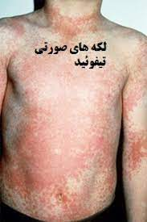
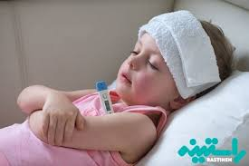
علايم‌ شايع
‌اسهال‌: در موارد خفيف‌ تنها ممكن‌ است‌ 3-2 بار اجابت‌ مزاج‌ شل‌ در روز وجود داشته‌ باشد. در موارد شديد ممكن‌ است‌ هر 15-10 دقيقه‌ اسهال‌ آبكي‌ رخ‌ دهد. استفراغ‌ تب‌ سردرد دردهاي‌ عضلاني‌ بثورات پوستي‌ قرمز رنگ‌ روي‌ شكم‌ كرامپ‌هاي‌ شكمي‌ (گاهي)
‌خون‌ در مدفوع‌ (گاهي‌)

Slide 38
علل بیماری :
‌عفونت‌ با سالمونلاتيفي‌ كه‌ يك‌ باكتري‌ است‌ كه‌ در حيوانات‌ مبتلا به‌ عفونت‌ يافت‌ مي‌شود و با گوشت‌ يا شير آلوده‌ به‌ انسان‌ها منتقل‌ مي‌گردد.
پختن‌ كامل‌ گوشت و فراآورده های گوشتی ميكروبها را مي‌كشد. عفونت‌ مي‌تواند به‌ وسيله‌ افراد بيمار يا حاملين‌ غير بيمار‌ كه‌ پس‌ از اجابت‌ مزاج‌ بدون‌ شستن‌ دقيق‌ دست‌ها به‌ غذا دست‌ مي‌زنند، نيز منتقل‌ گردد.

Slide 39
عواقب‌ مورد انتظار
با درمان‌ معمولاً ظرف‌ 3-2 هفته‌ قابل‌ علاج‌ است‌. بدون‌ درمان‌ مي‌تواند كشنده‌ باشد.
عوارض‌ احتمالي
كم‌آبي‌ بدن‌ سوراخ‌ شدن‌ روده‌ها خونريزي‌ يا آبسه‌ گوارشي‌ پنوموني‌ عفونت‌ استخوان‌ نارسايي‌ احتقاني‌ قلب‌ هپاتيت‌

Slide 40
درمان
‌تشخيص‌ با بررسي‌ آزمايشگاهي‌ خون‌ و مدفوع صورت‌ مي‌گيرد. بستري‌ در بيمارستان‌ براي‌ موارد شديد، سايرين‌ مي‌توانند در منزل‌ معالجه‌ شوند. از يك‌ پوشش‌ گرم‌كننده‌ يا بطري‌ آب‌گرم‌ براي‌ تسكين‌ كرامپ‌هاي‌ شكمي‌ استفاده‌ كنيد. دست‌ها را به‌ دقت‌ و بيشتر مواقع‌ بشوييد. بيماران‌ را مرتباً در بستر بچرخانيد. از پارچه‌هاي‌ ولرم‌ براي‌ كشاله‌ ران‌ و زير بغل‌ براي‌ كاهش‌ تب‌ استفاده‌ كنيد، آسپرين‌ يا استامينوفن‌ نخوريد؛ هر دوي‌ آنها لوله‌ گوارش‌ را تحريك‌ مي‌كنند. از مسهل‌ استفاده‌ نكنيد.

Slide 41
داروها
آنتی بیوتیک تجویز می شود.
براي‌ موارد شديد گلوكوكورتيكوييدها علاوه‌ بر آنتي‌بيوتيك‌ها تجويز خواهند شد.
فعاليت‌حداقل‌ 3 روز پس‌ از محو علايم‌ استراحت‌ در بستر ضروري‌ است‌.
براي‌ پيشگيري‌ از تشكيل‌ لخته‌هاي‌ خوني‌ وريد عمقي‌، پاها را بايد غالباً در بستر خم‌ كرد.
رژيم‌ غذايي‌در طول‌ مرحله‌ اسهال‌:
يك‌ رژيم‌ غذايي‌ كاملاً مايع‌ لازم‌ است‌. سپس‌ يك‌ رژيم‌ غذايي‌ پركالري‌ و كاملاً متعادل‌ لازم‌ است‌. مكمل‌هاي‌ ويتاميني‌ و معدني‌ ممكن‌ است‌ كمك‌كننده‌ باشند.

Slide 42
پيشگيري‌
براي‌ مسافرت‌ به‌ كشورهايي‌ كه‌ حصبه‌ وجود دارد، واكسيناسيون‌ براي‌ تيفوئيد (تزريقي‌ يا نوع‌ خوراكي‌) در نظر بگيريد. در طول‌ مسافرت‌ در مناطق‌ استوايي‌، از آب‌، شير، سالاد و سبزيجات‌ خام‌، ميوه‌هاي‌ پوست‌ نكنده‌ و محصولات‌ لبني‌ پرهيز كنيد. از مرغ‌ و خروس‌ و محصولات‌ آنها كه‌ به‌ مدت‌ طولاني‌ خارج‌ از يخچال‌ مانده‌ باشند، بپرهيزيد. بعد از اجابت‌ مزاج‌ و پيش‌ از دست‌ زدن‌ به‌ غذا دست‌هاي‌ خود را بشوييد.

Slide 43
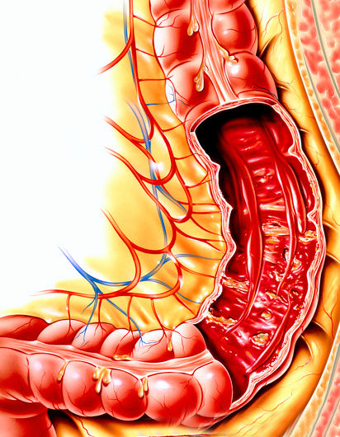
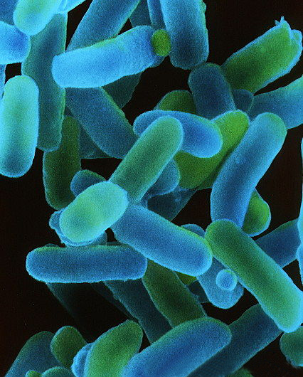
اسهال‌ خونی‌ باکتریایی‌ (شیگلوز)

Slide 44
تعریف بیماری :
شیگلوزیس عفونت باکتریایی است که سیستم گوارش را تحت تاثیر قرار می دهد.
شیگلا باسیل گرم منفی است که با چهار گونه خود ( شیگلا دیسانتری ، بوئدی ، فلکسنری و سونی )
عامل بروز بیماری است.
این باکتری از عوامل اصلی بروز دیسانتری اپیدمیک و یا اندمیک با مرگ و میر بالاست
شیگلا ، تنها علت همه گیری های اسهال خونی در ابعاد وسیع در مناطق مختلف دنیاست
شیگلا هر ساله عامل حدود 600000مرگ در سراسر جهان می باشد .
دوسوم موارد بیماری و اکثر موارد مرگ ومیر ناشی از بیماری در بچه های کمتر از 10 سال اتفاق می افتد.
گزارش دهی بیماری به صورت غیر فوری می باشد . در صورتی که منجر به اسهال خونی شود گزارش دهی فوری خواهد بود .

Slide 45
تعریف بیماری :
اسهال‌ خونی‌ باکتریایی‌ (شیگلوز) عبارت‌ است‌ از یک‌ عفونت‌ باکتریایی‌ در لایه‌های‌ سطحی‌ پوشاننده‌ ی جدار داخلی‌ روده‌ها.
انتقال مدفوعی دهانی مستقیم یا غیر مستقیم از افراد دارای علامت و یا ناقلین بدون علامت، اصلی ترین راه انتقال می باشد .
برای جلوگیری از ابتلا به این بیماری خطرناک،دست های‌ خود را حتما پس‌ از اجابت‌ مزاج‌ و قبل‌ از دست‌ زدن‌ به‌ مواد غذایی‌ بشویید.
این‌ بیماری‌ در اثر تماس‌ نزدیک‌ فردی‌ به وجود می آید‌ و به‌ صورت‌ همه ‌گیر‌ رخ‌ می ‌دهد. از زمان‌ ورود باکتری تا ظهور علایم،‌ 4-1 روز طول‌ می ‌کشد.
برای جلوگیری از ابتلا به این بیماری خطرناک،دست های‌ خود را حتما پس‌ از اجابت‌ مزاج‌ و قبل‌ از دست‌ زدن‌ به‌ مواد غذایی‌ بشویید.

Slide 46
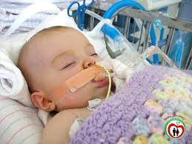
علایم بیماری: اسهال معمولا با تب ، تهوع ، گاهی توکسمی ، استفراغ ، دل پیچه ودل درد همراه است . در بسیاری از موارد ابتلا ، اسهال آبکی ظاهر می شود . تشنج ممکن است یکی از عوارض مهم در بچه ها باشد . ممکن است عفونت متوسط و بدون علامت هم اتفاق بیافتد . بیماری معمولا خود محدود شونده است و بعد از 7-4 روز بهبود می یابد . ولی گاهی اسهال پایدار ایجاد می شود. عوارض بیماری: شامل مگاکولون توکسیک و سندرم همولیتیک اورمیک HUS می باشد . مرگ و میر در بیماران بستری در بیمارستان بالای 20 درصد است .

Slide 47
عوارض‌ احتمالی‌
- کم‌ آبی‌ بدن‌ به‌ طور خطرناک‌، خصوصاً در کودکان‌
- در موارد نادر، باکتری‌ ها ممکن‌ است‌ از مجرای‌ گوارش‌ به‌ خون‌ وارد شوند و سایر اعضای‌ بدن‌ را درگیر سازند، مثل‌: کلیه ‌ها، کیسه‌ ی صفرا، کبد ، یا قلب و مفاصل‌. این‌ حالت‌ شاید به‌ شوک‌ و مرگ‌ بیانجامد.
مرگ و میر در بیماران بستری در بیمارستان بالای 20 درصد است .

Slide 48
درمان‌
اقدامات‌ تشخیصی‌ ممکن‌ است‌ شامل‌ بررسی‌ آزمایشگاهی و کشت‌ نمونه ی‌ مدفوع‌ لازم باشد.
- درمان،‌ شامل‌ جایگزینی‌ مایعات‌ از دست‌ رفته‌، غذای‌ کم‌ حجم‌ و نیز گاهی‌ دارو می ‌شود.
- بیمار را از بقیه‌ جدا نمایید.
- برای‌ تخفیف‌ درد، یک‌ صفحه ی‌ گرم‌ کننده‌ یا شیشه ی‌ آب‌ داغ‌ را روی‌ شکم‌ قرار دهید.
- بیمار باید به طور مرتب مایعات‌ دریافت‌ کند.
- بستری‌ کردن‌ بیمارانی‌ که‌ شدیداً مریض‌ هستند (خصوصاً کودکان‌ کم‌ سن‌ و سالی‌ که‌ کم ‌آبی‌ دارند). چنین بیمارانی جدا از بقیه‌ بستری‌ می ‌شوند و مایعات‌ تکمیلی‌ را از راه‌ سرم‌ به‌ آنها‌ می رسانند.

Slide 49
داروها
امکان‌ دارد آنتی ‌بیوتیک‌ تجویز شود.
از مصرف‌ ترکیبات‌ ضد اسهال‌ خودداری‌ کنید، مگر اینکه‌ با نظر پزشک‌ تجویز شده‌ باشند. این‌ ترکیبات‌ ممکن‌ است‌ بیماری‌ را طولانی‌ کنند. اگر تا کنون‌ مورد استفاده‌ قرار می ‌گرفته ‌اند بلافاصله‌ مصرف‌ آنها را متوقف‌ کنید.
فعالیت در زمان ابتلا به این بیماری
حداقل‌ تا 3 روز پس‌ از رفع‌ تب‌، اسهال‌ و سایر علایم‌، استراحت‌ در رختخواب‌ ضروری‌ است،‌ مگر برای‌ توالت رفتن‌. البته‌ پاها را در رختخواب‌ باید مرتباً ورزش‌ داد.

Slide 50
پیشگیری‌
رعایت بهداشت فردی پیشگیری از بیماری
- دست های‌ خود را پس‌ از اجابت‌ مزاج‌ و قبل‌ از دست‌ زدن‌ به‌ مواد غذایی‌ بشویید.
- هرکس‌ که‌ علایم‌ اسهال‌ خونی‌ باکتریایی‌ دارد را جداسازی‌ نمایید.
- لباس های‌ آلوده‌ و ملحفه‌ ها‌ را تا زمانی‌ که‌ بتوانید آنها را بجوشانید، در سطل ‌های ‌درپوش دار و پر از آب‌ و صابون‌ قرار دهید.
-تغذیه صحیح و شستن و گند زدایی میوه ها و سبزیجات قبل از مصرف

Slide 51
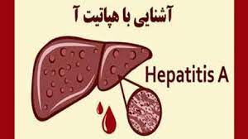
هپاتیت

Slide 52
هپاتیت
هپاتیت به معنی التهاب کبد است و انواع مختلفی دارد که بعضی از آنها قابل سرایت هستند و برخی مسری نیستند.

Slide 53
هپاتیت
هپاتیت حاد ویروسی, بوسیله یکسری ویروس ایجاد و به نامهای
هپاتیت A
هپاتیتB
هپاتیت C
هپاتیت D ایجاد می شود.

Slide 54
هپاتیت نوع A:
این نوع هپاتیت توسط یک ویروس شدیدأ آلوده کننده و مسری ایجاد می شود و از طریق تماس های نزدیک قابل انتقال است.

Slide 55
A: هپاتیت نوع
عمده ترین انتقال آن از طریق دهانی- مدفوعی می باشد یعنی در مناطقی که بهداشت رعایت نشده و پس از دستشویی دستها با آب و صابون شسته نمی شود و با همان دست غذا خورده می شود این ویروس به راحتی انتقال می یابد.
همچنین در اثر آب, غذاها و شیر آلوده و همچنین در اثر خوردن صدف و گوشت نپخته ماهی انتقال می یابد.

Slide 56
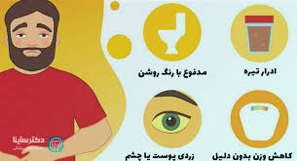
علایم بالینی هپاتیتA
علائم ابتلا به هپاتیت در تمامی انواع آن مشابه است به این صورت که علائم عمومی عفونت ویروسی از قبیل خستگی، دل درد، درد عضلانی و تهوع و بی اشتهایی بروز می کند،
ادرار تیره
مدفوع روشن
کاهش وزن
زرد ی پوست و چشم

Slide 57
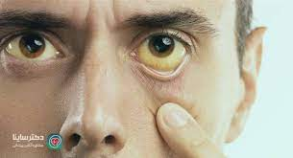
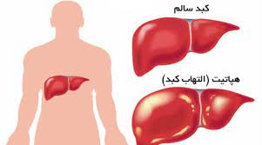
ولی در موارد پیشرفته علائم نارسایی کبدی بروز می‌کند که شامل تورم شکم، اندامها، یرقان(زردی) و خونریزی‌های گوارشی و ... است .

Slide 58
A: هپاتیت نوع
زمانی که علائم بیماری و زردی بروز کرد فرد فقط باید استراحت کند تا ویروس توسط دفاع سیستم ایمنی بدن مهار شود و به تدریج التهاب کبدی به وضعیت سابق برگردد. نکته قابل ذکر این است که هپاتیت A به هیچ نوع درمان دارویی احتیاج ندارد.

Slide 59
سپاس از توجه شما

